Slide 1

微积分2
向量代数与
空间解析几何
理学院数学系 王玉超

Slide 2
0
回顾
▷ 平面曲线的弧长；
▷ 向量及其运算：
向量的概念；
向量的线性运算；
空间直角坐标系；
利用坐标作向量线性运算.

Slide 3
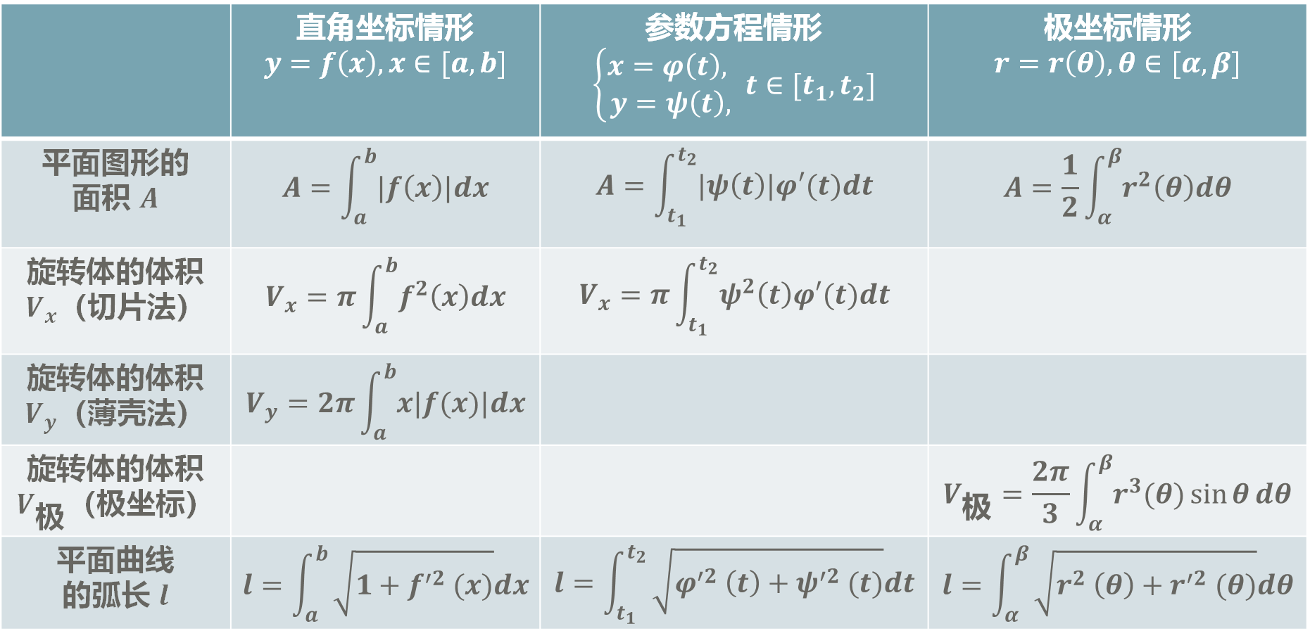
7
定积分的几何应用
 | 直角坐标情形 $$y=f\left(x\right), x∈[a,b]$$ | 参数方程情形 $$\left\{\begin{aligned}x=φ\left(t\right), \\ &y=ψ\left(t\right),\end{aligned}\right. t∈[t_{1},t_{2}]$$ | 极坐标情形 $$r=r\left(θ\right), θ∈[α,β]$$
平面图形的 面积 $A$ | $$A=\int_{a}^{b}{|f\left(x\right)|dx}$$ | $$A=\int_{t_{1}}^{t_{2}}{|ψ\left(t\right)|φ′(t)dt}$$ | $$A=\frac{1}{2}\int_{α}^{β}{r^{2}\left(θ\right)dθ}$$
旋转体的体积 $V_{x}$（切片法） | $$V_{x}=π\int_{a}^{b}{f^{2}\left(x\right)dx}$$ | $$V_{x}=π\int_{t_{1}}^{t_{2}}{ψ^{2}\left(t\right)φ′(t)dt}$$
旋转体的体积 $V_{y}$（薄壳法） | $$V_{y}=2π\int_{a}^{b}{x|f(x)|dx}$$
旋转体的体积 $V_{\text{极}}$（极坐标） |  |  | $$V_{\text{极}}=\frac{2π}{3}\int_{α}^{β}{r^{3}(θ)\sin{θ}dθ}$$
平面曲线 的弧长 $l$ | $$l=\int_{a}^{b}{\sqrt{1+f^{′2} (x)}dx}$$ | $$l=\int_{t_{1}}^{t_{2}}{\sqrt{φ^{′2} \left(t\right)+ψ^{′2} (t)}dt}$$ | $$l=\int_{α}^{β}{\sqrt{r^{2} \left(θ\right)+r^{′2} (θ)}dθ}$$

Slide 4
1
向量及其运算
▷ 利用代数去研究几何，即用坐标去研究几何关系；
▷ 考虑对应的几何意义；
▷ 考虑对应的平面解析几何情形.

Slide 5
第一节
向量及其
运算

Slide 6
1
向量及其运算
提要：
▷ 向量的模、方向角、投影；
▷ 两向量的数量积；
▷ 两向量的向量积；
▷ 向量的混合积.

Slide 7
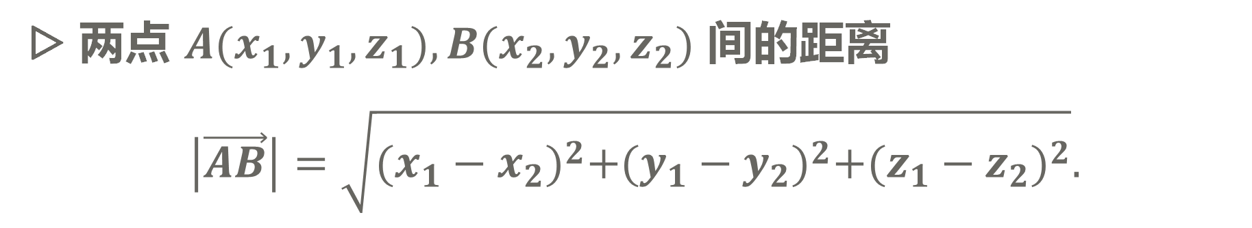
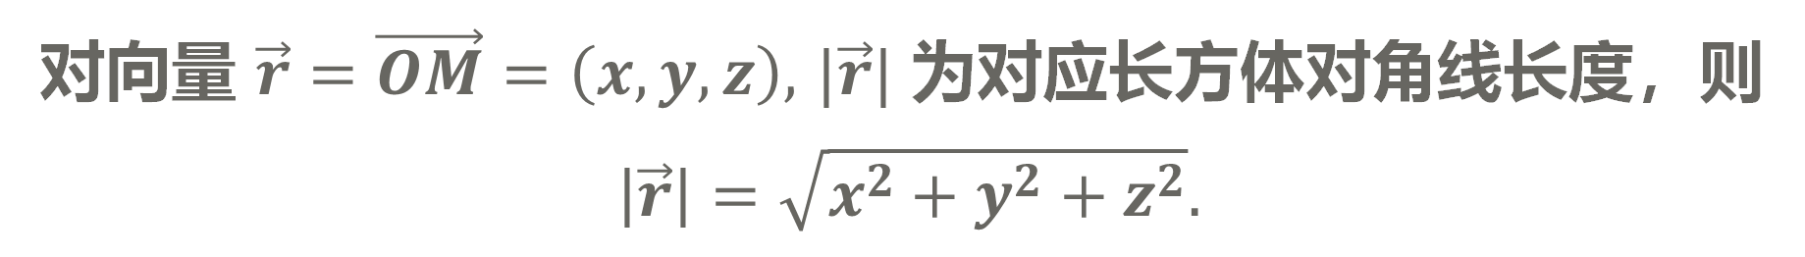
1
向量及其运算
五、向量的模、方向角、投影
1. 向量的模与两点间距离
对向量 $\vec{r}=\vec{OM}=\left(x,y,z\right),$ $|\vec{r}|$ 为对应长方体对角线长度，则
$$\left|\vec{r}\right|=\sqrt{x^{2}+y^{2}+z^{2}}.$$
▷ 两点 $A(x_{1},y_{1},z_{1}),B(x_{2},y_{2},z_{2})$ 间的距离
$$\left|\vec{AB}\right|=\sqrt{{(x_{1}−x_{2})}^{2}+{(y_{1}−y_{2})}^{2}+{(z_{1}−z_{2})}^{2}}.$$

Slide 8
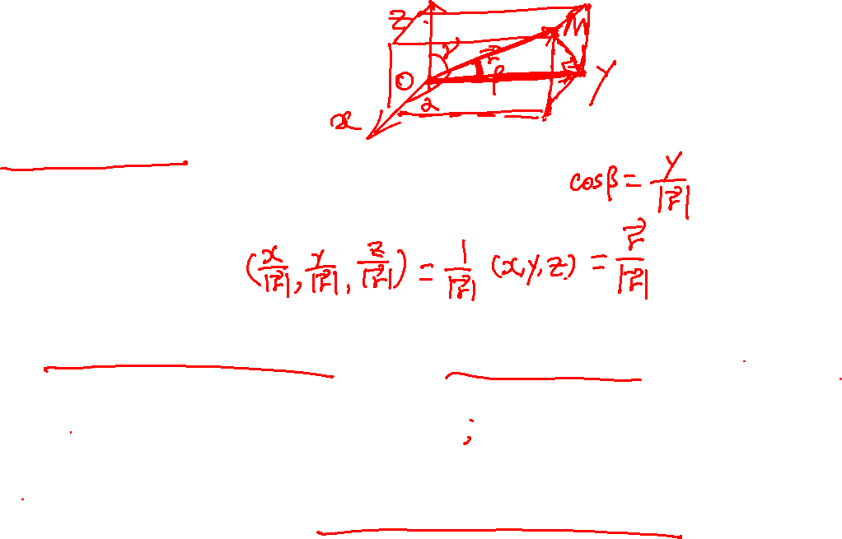
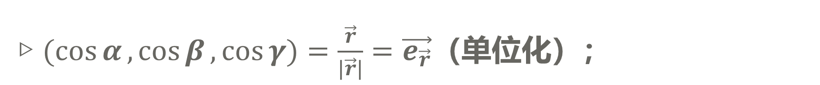
1
向量及其运算
2. 方向角与方向余弦
非零向量 $\vec{r}$ 与三条坐标轴的夹角 $α,β,γ$ 称为向量 $\vec{r}$ 的方向角.
▷ $\cos{α}=\frac{x}{|\vec{r}|},\cos{β}=\frac{y}{|\vec{r}|},\cos{γ}=\frac{z}{|\vec{r}|};$
▷ $(cos{α},\cos{β},\cos{γ})=\frac{\vec{r}}{|\vec{r}|}=\vec{e_{\vec{r}}}$（单位化）；
▷ $\cos^{2}{α}+\cos^{2}{β}+\cos^{2}{γ}=1$；
▷ $\cos{α},\cos{β},\cos{γ}$ 称为向量 $\vec{r}$ 的方向余弦.

Slide 9
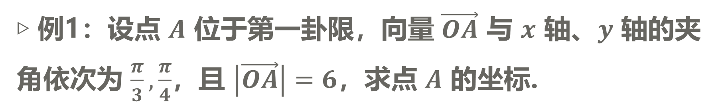
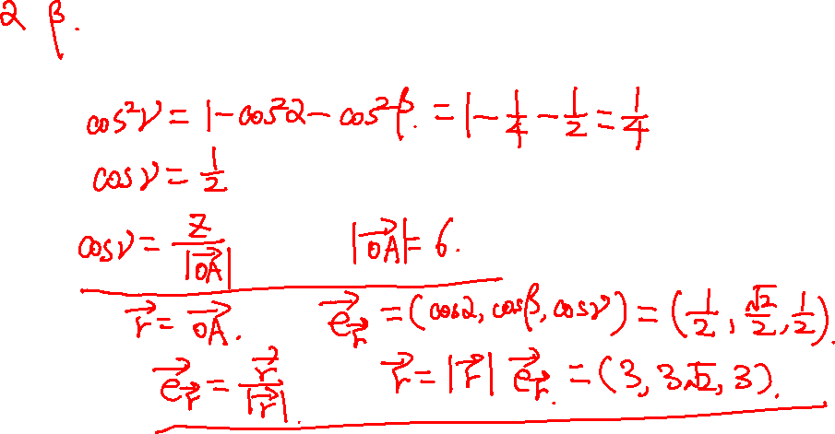
1
向量及其运算
▷ 例1：设点 $A$ 位于第一卦限，向量 $\vec{OA}$ 与 $x$ 轴、$y$ 轴的夹角依次为 $\frac{π}{3},\frac{π}{4}$，且 $\left|\vec{OA}\right|=6$，求点 $A$ 的坐标.
▷ $(3,3\sqrt{2},3).$

Slide 10
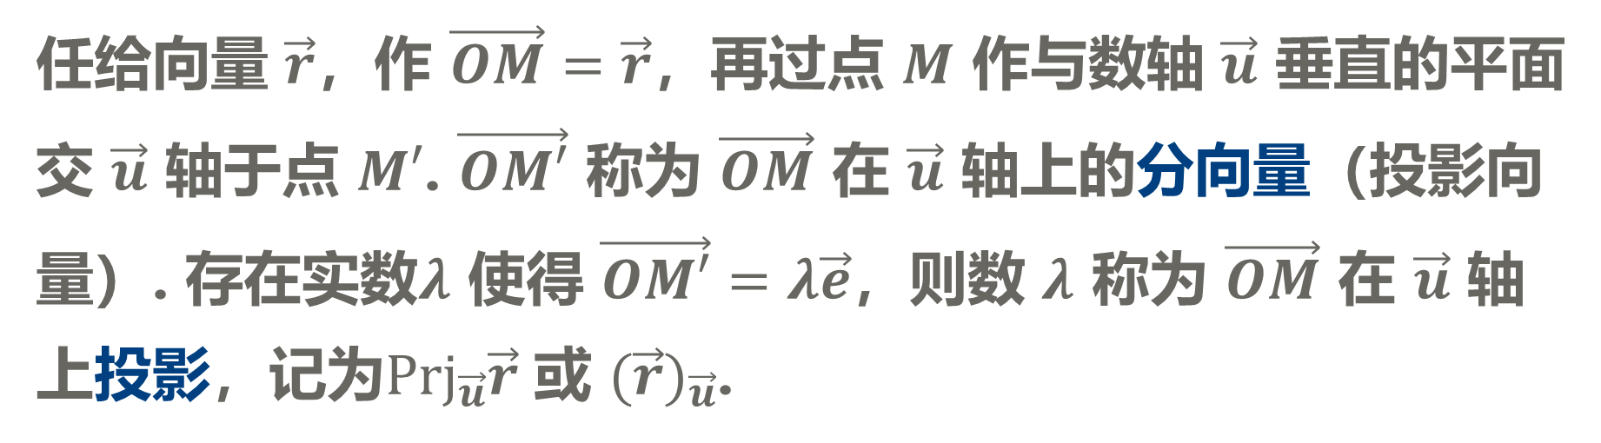
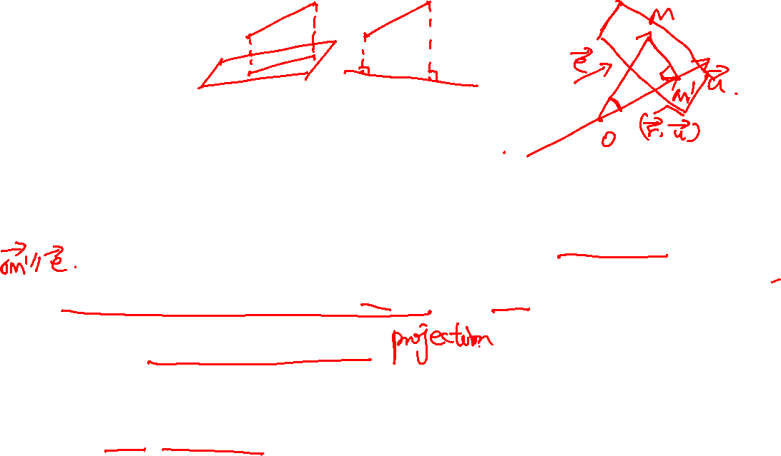
1
向量及其运算
3. 向量的投影
由一点 $O$ 与单位向量 $\vec{e}$ 可以确定空间数轴 $\vec{u}$.
任给向量 $\vec{r}$，作 $\vec{OM}=$ $\vec{r}$，再过点 $M$ 作与数轴 $\vec{u}$ 垂直的平面交 $\vec{u}$ 轴于点 $M′$. $\vec{OM′}$ 称为 $\vec{OM}$ 在 $\vec{u}$ 轴上的分向量（投影向量）. 存在实数$λ$ 使得 $\vec{OM′}=λ\vec{e}$，则数 $λ$ 称为 $\vec{OM}$ 在 $\vec{u}$ 轴上投影，记为${Prj}_{\vec{u}}\vec{r}$ 或 $({\vec{r})}_{\vec{u}}$.
▷ ${Prj}_{\vec{u}}\vec{r}=\left|\vec{r}\right|\cos\left(\hat{\vec{r},\vec{u}}\right)$（有正有负）.

Slide 11
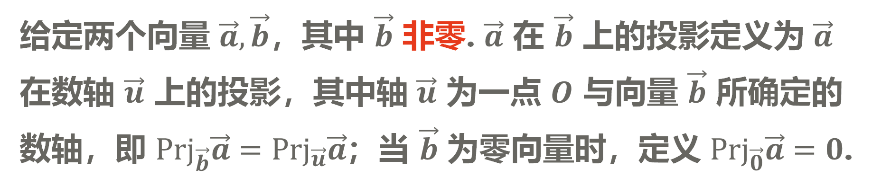
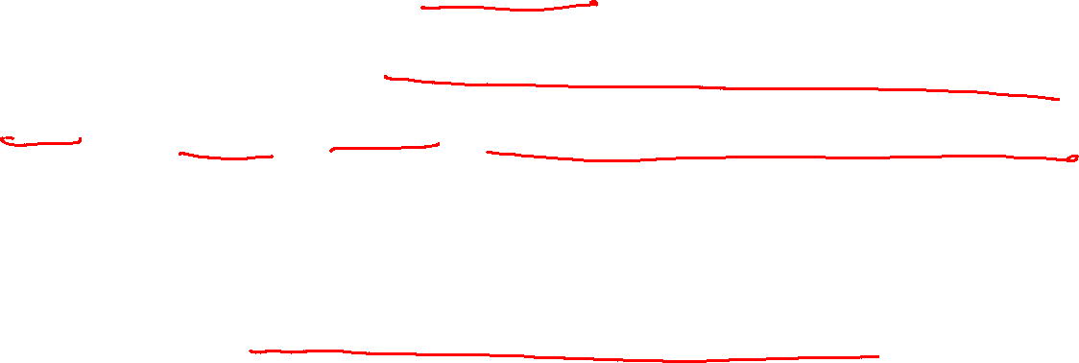
1
向量及其运算
给定两个向量 $\vec{a},\vec{b}$，其中 $\vec{b}$ 非零. $\vec{a}$ 在 $\vec{b}$ 上的投影定义为 $\vec{a}$ 在数轴 $\vec{u}$ 上的投影，其中轴 $\vec{u}$ 为一点 $O$ 与向量 $\vec{b}$ 所确定的数轴，即 ${Prj}_{\vec{b}}\vec{a}={Prj}_{\vec{u}}\vec{a}$；当 $\vec{b}$ 为零向量时，定义 ${Prj}_{\vec{0}}\vec{a}=0$.
▷ 向量在另外一个向量上的投影是数，而不是向量；
▷ $\vec{a}$ 的坐标为 $a_{x}={Prj}_{x}\vec{a},a_{y}={Prj}_{y}\vec{a},a_{z}={Prj}_{z}\vec{a}$.

Slide 12
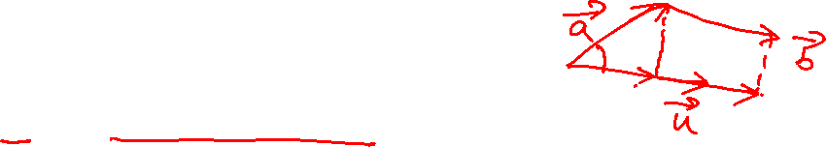
1
向量及其运算
▷ ${Prj}_{\vec{u}}\vec{a}=\left|\vec{a}\right|\cos\left(\hat{\vec{a},\vec{u}}\right)$（$\vec{u}$ 非零）；
▷ ${Prj}_{\vec{u}}\left(\vec{a}+\vec{b}\right)={Prj}_{\vec{u}}\vec{a}+{Prj}_{\vec{u}}\vec{b}$；
▷ ${Prj}_{\vec{u}}\left(λ\vec{a}\right)=λ{Prj}_{\vec{u}}\vec{a}$.

Slide 13
第二节
向量的数量积、向量积、混合积

Slide 14
2
向量的数量积、向量积、混合积
问题：向量与向量之间能不能定义乘法？

Slide 15
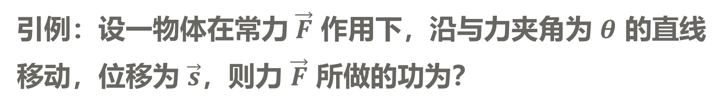
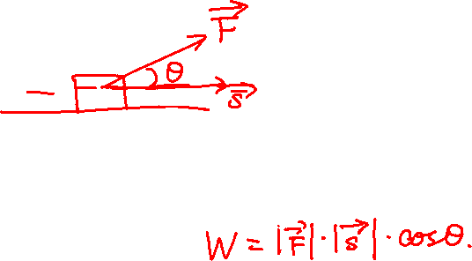
2
向量的数量积、向量积、混合积
一、两向量的数量积
1. 数量积的定义与性质
引例：设一物体在常力 $\vec{F}$ 作用下，沿与力夹角为 $θ$ 的直线移动，位移为 $\vec{s}$，则力 $\vec{F}$ 所做的功为？
$$W=\left|\vec{F}\right|\left|\vec{s}\right|\cos{θ}.$$

Slide 16
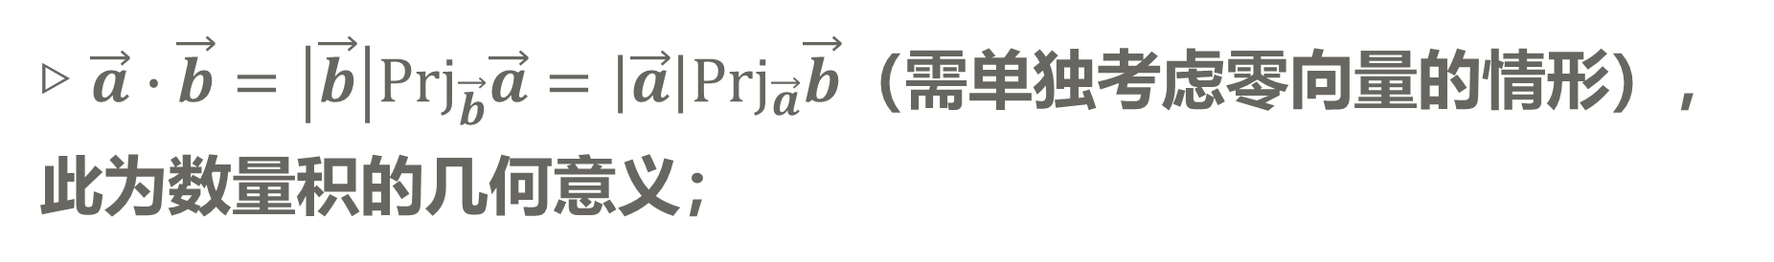
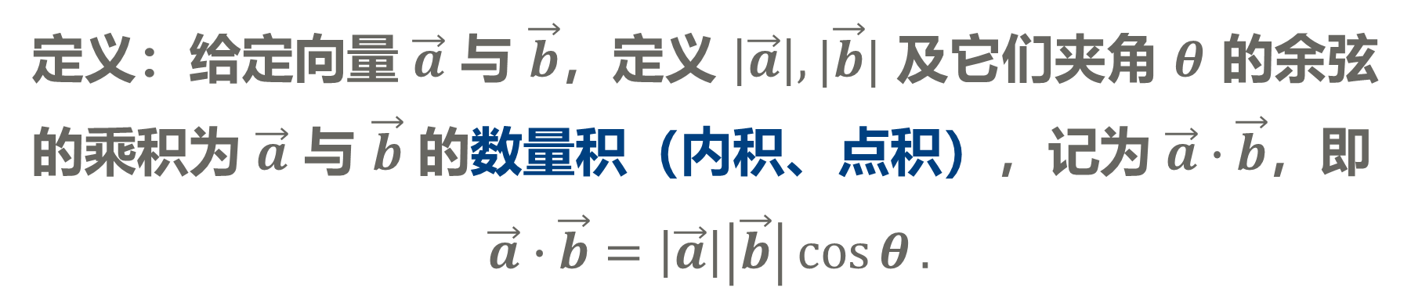
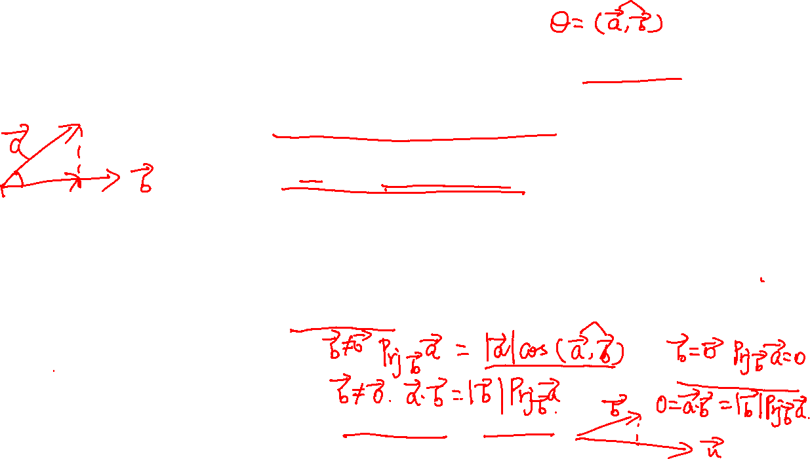
2
向量的数量积、向量积、混合积
定义：给定向量 $\vec{a}$ 与 $\vec{b}$，定义 $\left|\vec{a}\right|,|\vec{b}|$ 及它们夹角 $θ$ 的余弦的乘积为 $\vec{a}$ 与 $\vec{b}$ 的数量积（内积、点积），记为 $\vec{a}∙\vec{b}$，即
$$\vec{a}∙\vec{b}=\left|\vec{a}\right|\left|\vec{b}\right|\cos{θ}.$$
▷ 在研究运算时，需要考虑把什么变成什么. 数量积把向量与向量作用为实数. 考虑能不能三个向量作数量积？
▷ $\vec{a}∙\vec{b}=\left|\vec{b}\right|{Prj}_{\vec{b}}\vec{a}=\left|\vec{a}\right|{Prj}_{\vec{a}}\vec{b}$（需单独考虑零向量的情形），此为数量积的几何意义；
▷ 当 $\left|\vec{a}\right|=1$ 时，$\vec{a}∙\vec{b}=\left|\vec{a}\right|{Prj}_{\vec{a}}\vec{b}=$ ${Prj}_{\vec{a}}\vec{b}$.

Slide 17
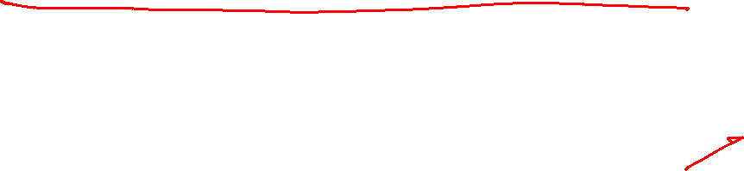
2
向量的数量积、向量积、混合积
▷ 交换律：$\vec{a}∙\vec{b}=\vec{b}∙\vec{a}$；
▷ 分配律： $(\vec{a}+\vec{b})∙\vec{c}=$ $\vec{a}∙\vec{c}+$ $\vec{b}∙\vec{c}$；
▷ 数乘结合律： $\left(λ\vec{a}\right)∙\vec{b}=λ(\vec{a}∙\vec{b})$，$λ$ 为实数；
▷ $\vec{a}∙\left(λ\vec{b}\right)=λ\left(\vec{a}∙\vec{b}\right),\left(λ\vec{a}\right)∙(μ\vec{b})=λμ(\vec{a}∙\vec{b})$ ，$λ,μ$ 为实数.

Slide 18
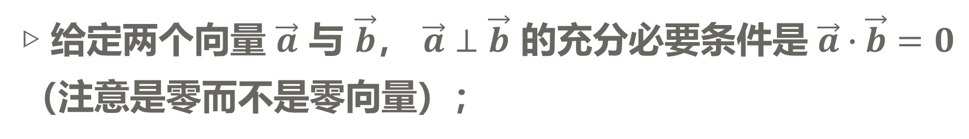
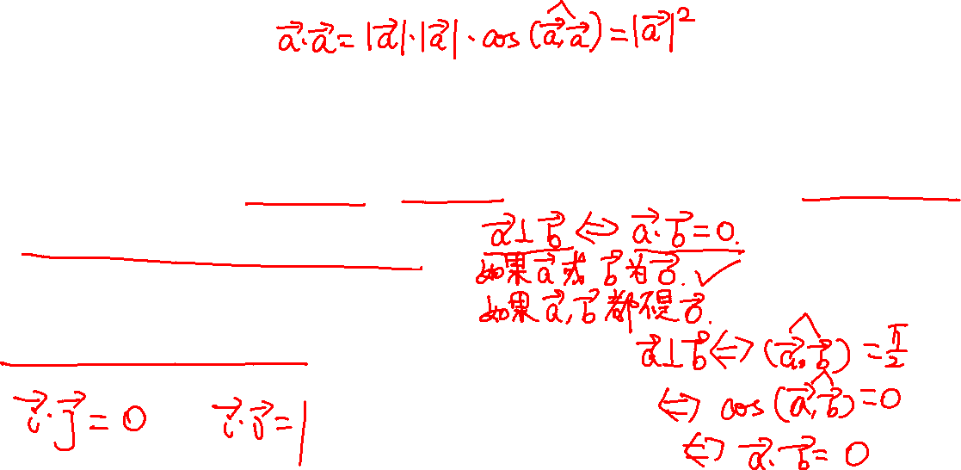
2
向量的数量积、向量积、混合积
▷ $\vec{a}∙\vec{a}={\left|\vec{a}\right|}^{2},\left|\vec{a}\right|=\sqrt{\vec{a}∙\vec{a}}.$
▷ 给定两个向量 $\vec{a}$ 与 $\vec{b}$， $\vec{a}⊥\vec{b}$ 的充分必要条件是 $\vec{a}∙\vec{b}=0$ （注意是零而不是零向量）；
▷ $\vec{i ,}\vec{j },\vec{k}$ 两两垂直.

Slide 19
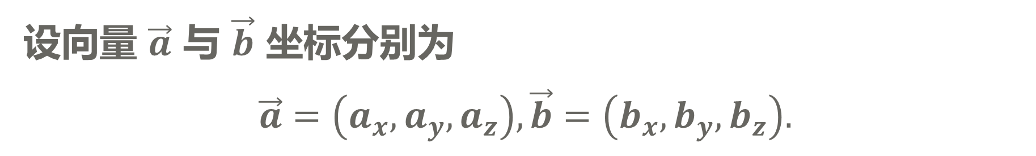
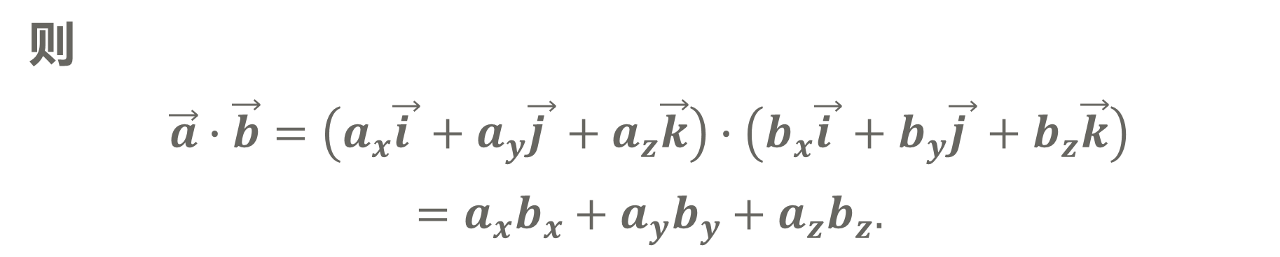
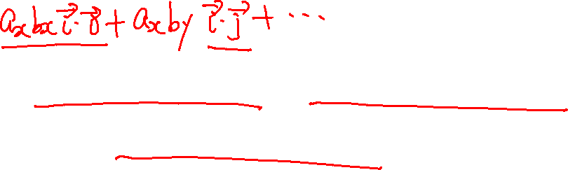
2
向量的数量积、向量积、混合积
2. 数量积的坐标表示
设向量 $\vec{a}$ 与 $\vec{b}$ 坐标分别为
$$\vec{a}=\left(a_{x},a_{y},a_{z}\right),\vec{b}=\left(b_{x},b_{y},b_{z}\right).$$
则
$$\vec{a}∙\vec{b}=\left(a_{x}\vec{i }+a_{y}\vec{j }+a_{z}\vec{k}\right)∙\left(b_{x}\vec{i }+b_{y}\vec{j }+b_{z}\vec{k}\right)$$
$$=a_{x}b_{x}+a_{y}b_{y}+a_{z}b_{z}.$$

Slide 20
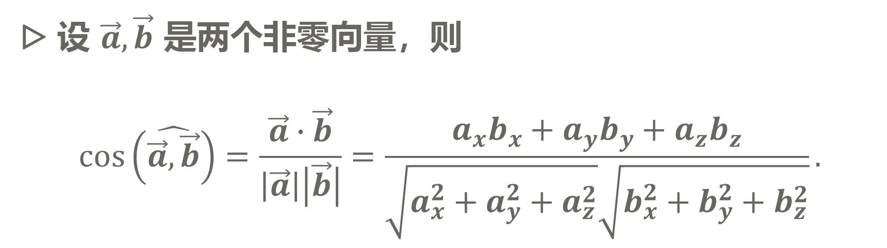
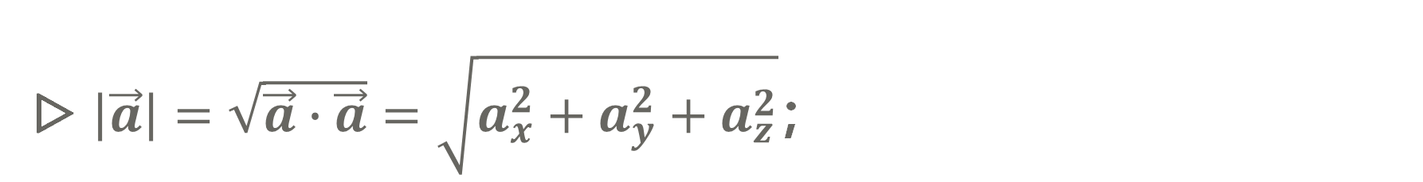
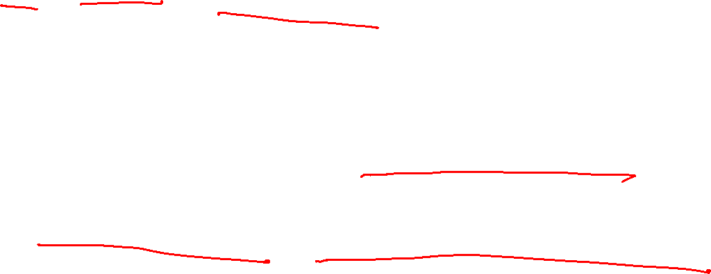
2
向量的数量积、向量积、混合积
可以考虑用内积来表示模和夹角.
▷ $\left|\vec{a}\right|=\sqrt{\vec{a}∙\vec{a}}=\sqrt{a_{x}^{2}+a_{y}^{2}+a_{z}^{2}}$；
▷ 设 $\vec{a},\vec{b}$ 是两个非零向量，则
$$\cos\left(\hat{\vec{a},\vec{b}}\right)=\frac{\vec{a}∙\vec{b}}{\left|\vec{a}\right|\left|\vec{b}\right|}=\frac{a_{x}b_{x}+a_{y}b_{y}+a_{z}b_{z}}{\sqrt{a_{x}^{2}+a_{y}^{2}+a_{z}^{2}}\sqrt{b_{x}^{2}+b_{y}^{2}+b_{z}^{2}}}.$$

Slide 21
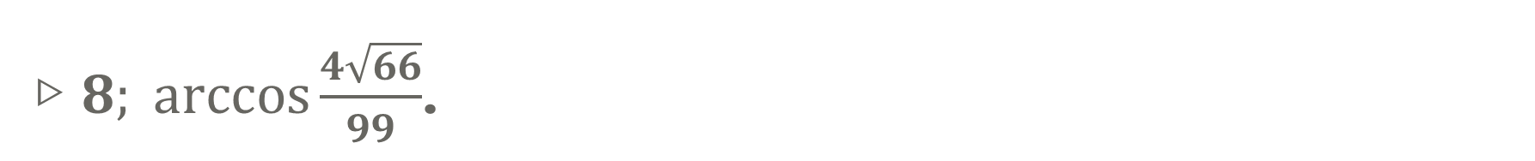
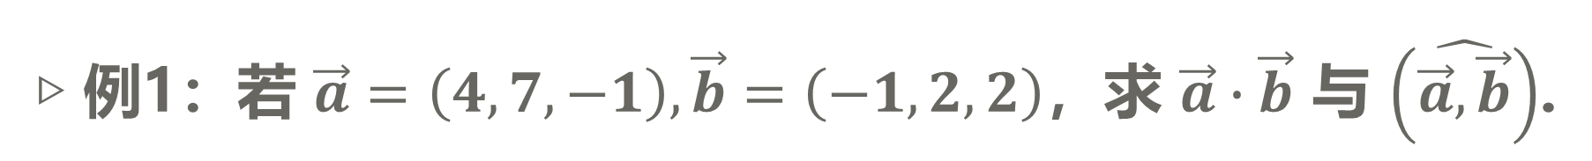
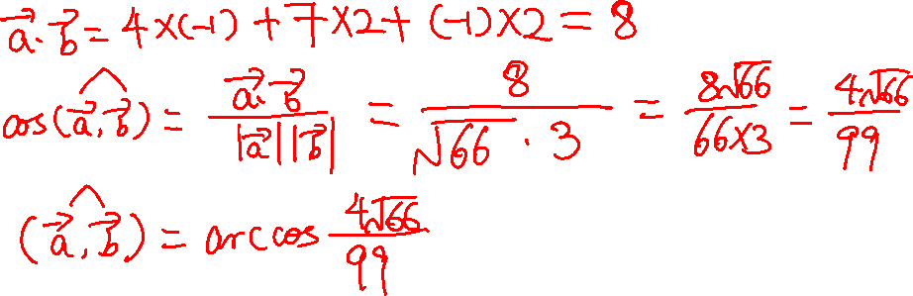
2
向量的数量积、向量积、混合积
▷ 例1：若 $\vec{a}=\left(4,7,−1\right),\vec{b}=\left(−1,2,2\right)$，求 $\vec{a}∙\vec{b}$ 与 $\left(\hat{\vec{a},\vec{b}}\right)$.
▷ $8; \arccos{\frac{4\sqrt{66}}{99}}$.

Slide 22
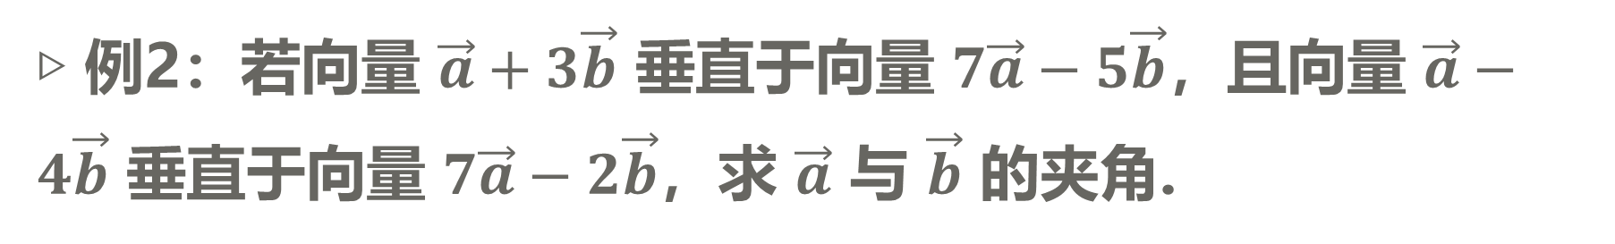
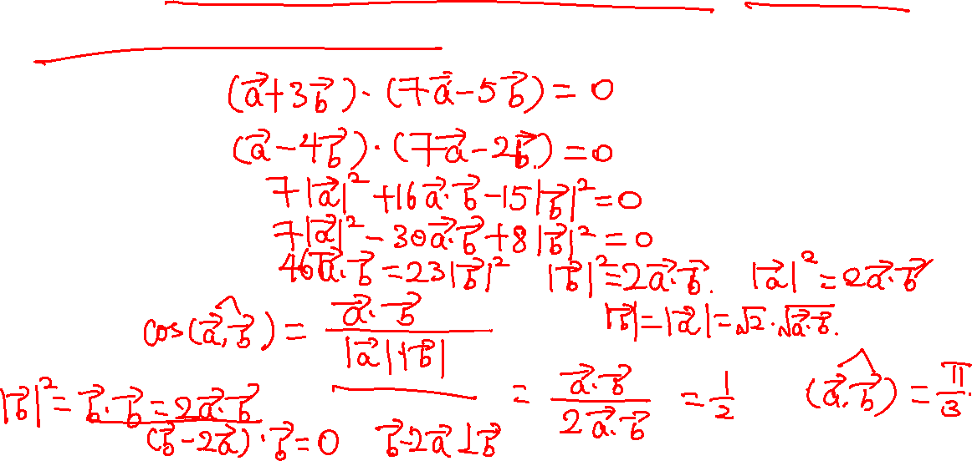
2
向量的数量积、向量积、混合积
▷ 例2：若向量 $\vec{a}+3\vec{b}$ 垂直于向量 $7\vec{a}−5\vec{b}$，且向量 $\vec{a}−4\vec{b}$ 垂直于向量 $7\vec{a}−2\vec{b}$，求 $\vec{a}$ 与 $\vec{b}$ 的夹角.
▷ $\frac{π}{3}$.
▷ 思考：${\left|\vec{b}\right|}^{2}=$ $\vec{b}∙\vec{b}=2\vec{a}∙\vec{b}$，为什么不能得出 $\vec{b}=2\vec{a}$？

Slide 23
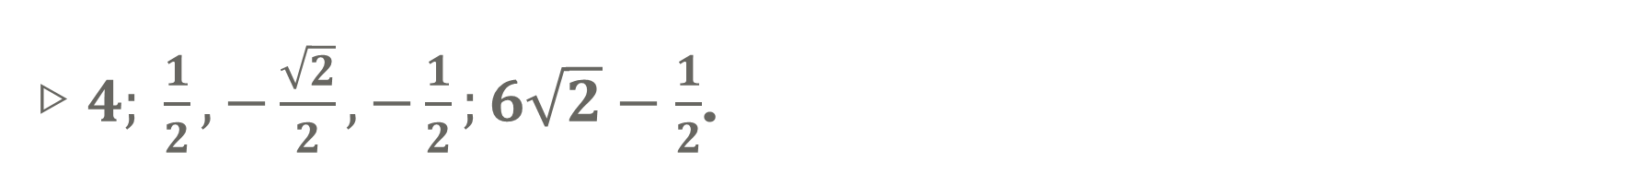
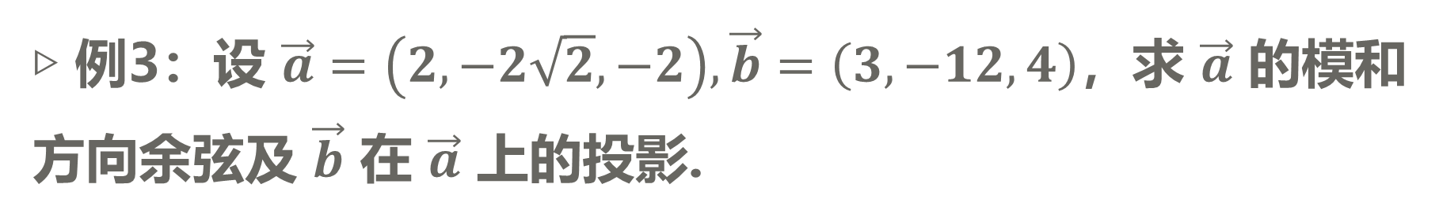
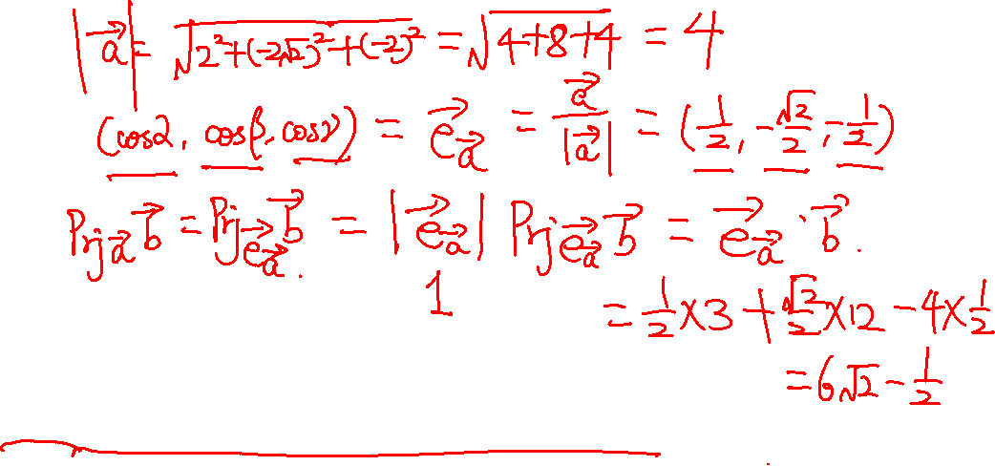
2
向量的数量积、向量积、混合积
▷ 例3：设 $\vec{a}=\left(2,−2\sqrt{2},−2\right),\vec{b}=\left(3,−12,4\right)$，求 $\vec{a}$ 的模和方向余弦及 $\vec{b}$ 在 $\vec{a}$ 上的投影.
▷ $4; \frac{1}{2}, −\frac{\sqrt{2}}{2},−\frac{1}{2};6\sqrt{2}−\frac{1}{2}$.
▷ ${Prj}_{\vec{a}}\vec{b}={Prj}_{\vec{e_{\vec{a}}}}\vec{b}=\left|\vec{e_{\vec{a}}}\right|{Prj}_{\vec{e_{\vec{a}}}}\vec{b}=\vec{e_{\vec{a}}}∙\vec{b}$.

Slide 24
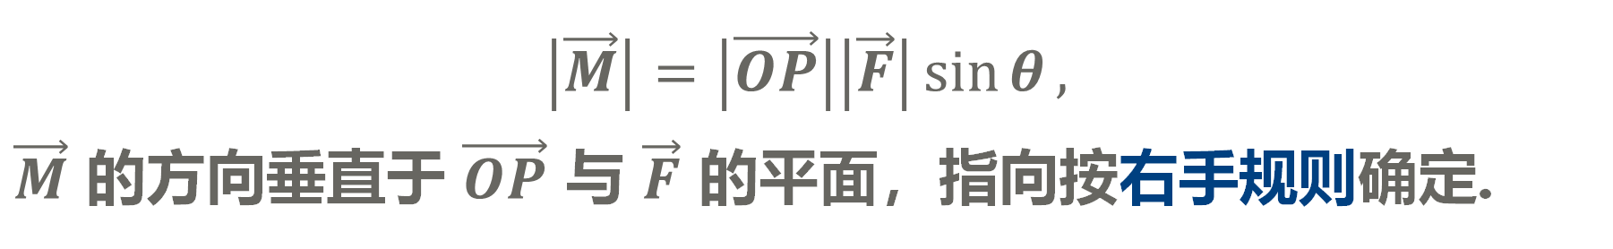
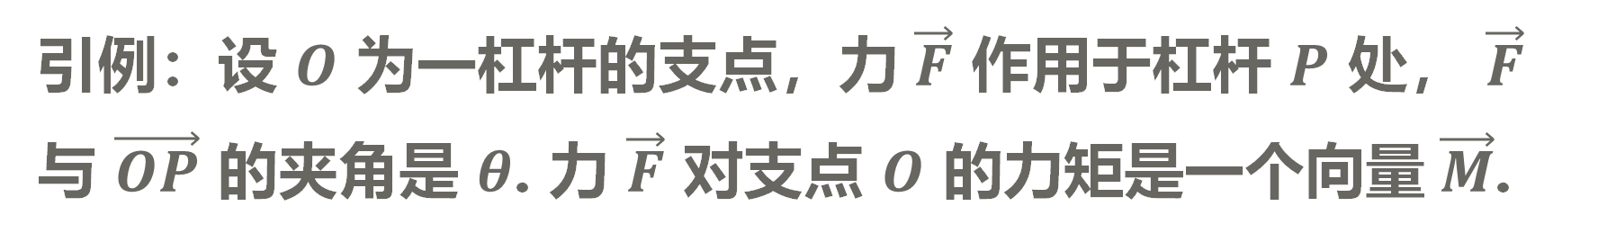
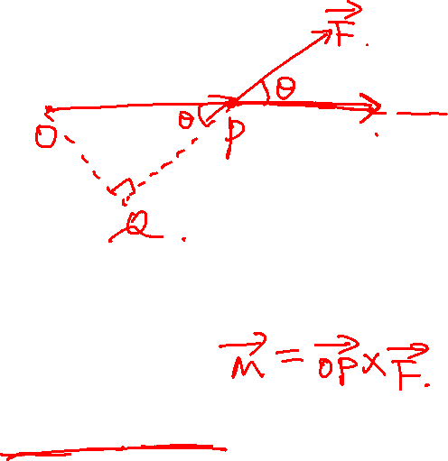
2
向量的数量积、向量积、混合积
二、两向量的向量积
1. 向量的向量积定义
引例：设 $O$ 为一杠杆的支点，力 $\vec{F}$ 作用于杠杆 $P$ 处， $\vec{F}$ 与 $\vec{OP}$ 的夹角是 $θ$. 力 $\vec{F}$ 对支点 $O$ 的力矩是一个向量 $\vec{M}$.
$$\left|\vec{M}\right|=\left|\vec{OP}\right|\left|\vec{F}\right|\sin{θ},$$
$\vec{M}$ 的方向垂直于 $\vec{OP}$ 与 $\vec{F}$ 的平面，指向按右手规则确定.

Slide 25
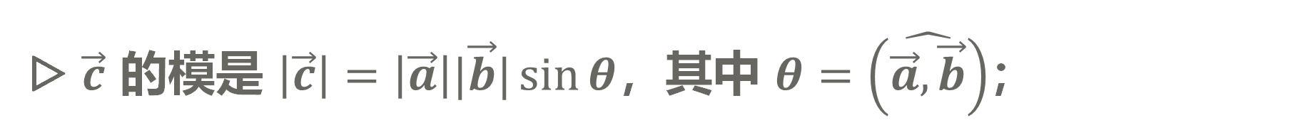
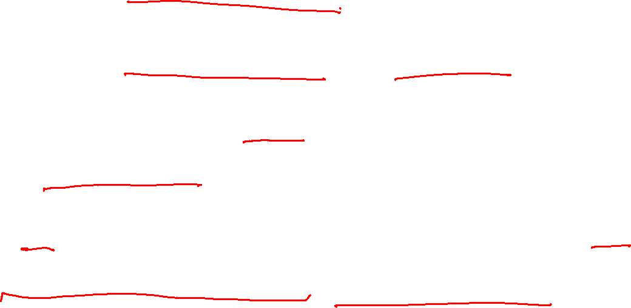
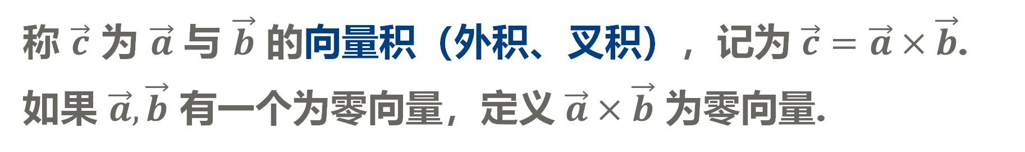
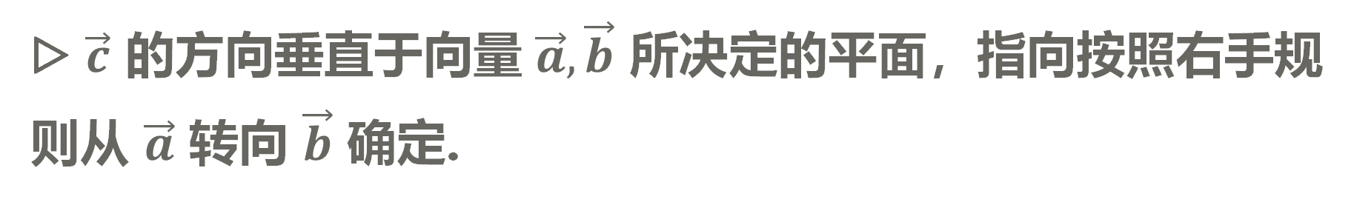
2
向量的数量积、向量积、混合积
定义：给定非零向量 $\vec{a}$ 与 $\vec{b}$，定义向量 $\vec{c}$ 如下：
▷ $\vec{c}$ 的模是 $\left|\vec{c}\right|=\left|\vec{a}\right||\vec{b}|\sin{θ}$，其中 $θ=\left(\hat{\vec{a},\vec{b}}\right)$；
▷ $\vec{c}$ 的方向垂直于向量 $\vec{a},\vec{b}$ 所决定的平面，指向按照右手规则从 $\vec{a}$ 转向 $\vec{b}$ 确定.
称 $\vec{c}$ 为 $\vec{a}$ 与 $\vec{b}$ 的向量积（外积、叉积），记为 $\vec{c}=\vec{a}×\vec{b}$. 如果 $\vec{a},\vec{b}$ 有一个为零向量，定义 $\vec{a}×\vec{b}$ 为零向量.

Slide 26
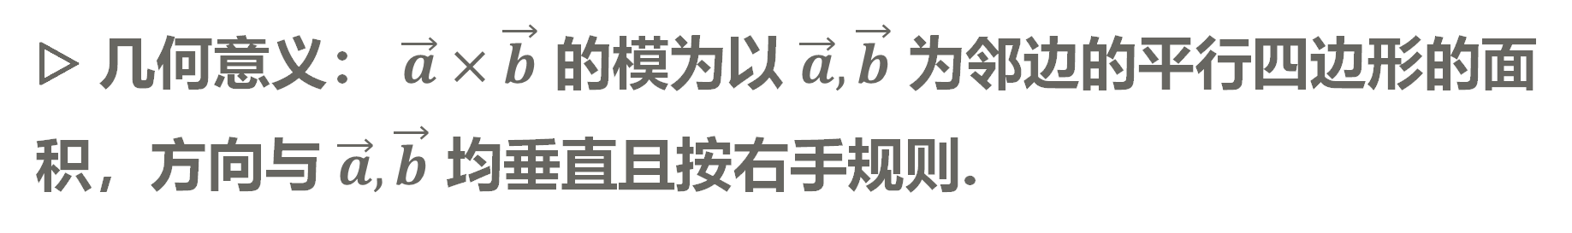
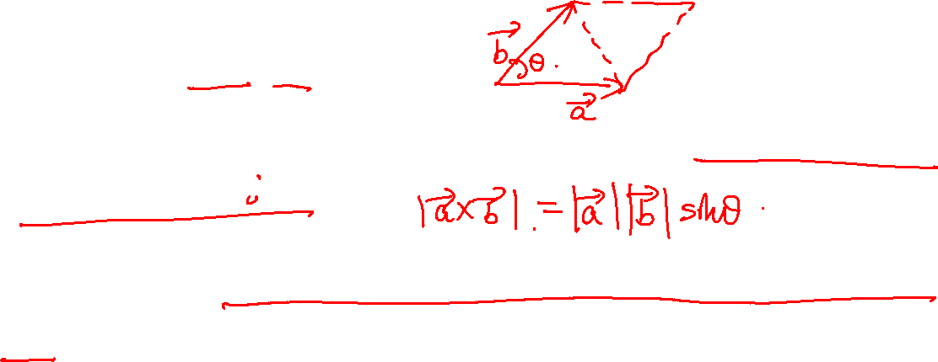
2
向量的数量积、向量积、混合积
▷ 力矩 $\vec{M}=\vec{OP}×\vec{F}$；
▷ 在研究运算时，需要考虑把什么变成什么. 向量积把向量与向量作用为向量；
▷ 几何意义： $\vec{a}×\vec{b}$ 的模为以 $\vec{a},\vec{b}$ 为邻边的平行四边形的面积，方向与 $\vec{a},\vec{b}$ 均垂直且按右手规则.

Slide 27
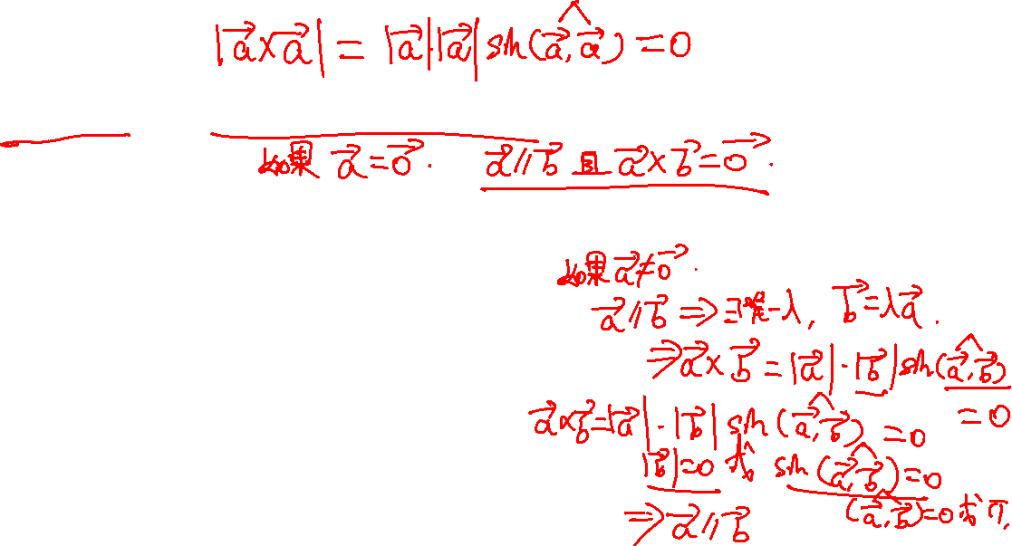
2
向量的数量积、向量积、混合积
▷ $\vec{a}×\vec{a}=\vec{0}$（是零向量而不是零）；
▷ 向量 $\vec{a},\vec{b}$ 平行的充分必要条件是 $\vec{a}×\vec{b}=\vec{0}$.

Slide 28
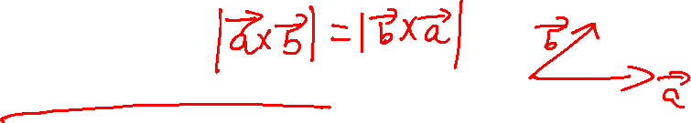
2
向量的数量积、向量积、混合积
▷ 反交换律：$\vec{a}×\vec{b}=−\vec{b}×\vec{a}$；
▷ 分配律：$\left(\vec{a}+\vec{b}\right)×\vec{c}=\vec{a}×\vec{c}+\vec{b}×\vec{c}$；
▷ 数与向量的乘积、向量积结合律：$\left(λ\vec{a}\right)×\vec{b}=λ(\vec{a}×\vec{b})$；
▷ $\left(λ\vec{a}\right)×(μ\vec{b})=λμ(\vec{a}×\vec{b})$.

Slide 29
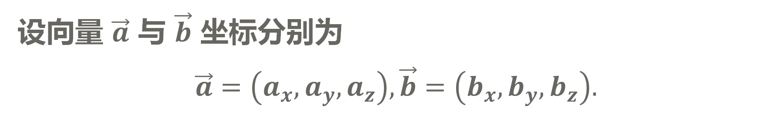
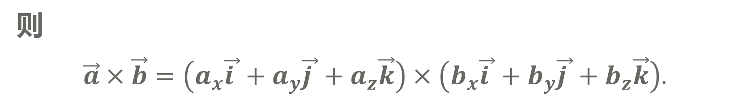
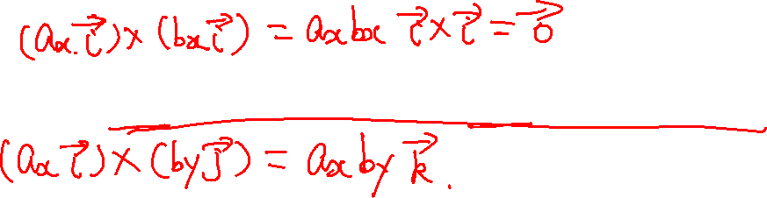
2
向量的数量积、向量积、混合积
2. 向量积的坐标表示
设向量 $\vec{a}$ 与 $\vec{b}$ 坐标分别为
$$\vec{a}=\left(a_{x},a_{y},a_{z}\right),\vec{b}=\left(b_{x},b_{y},b_{z}\right).$$
则
$$\vec{a}×\vec{b}=\left(a_{x}\vec{i }+a_{y}\vec{j }+a_{z}\vec{k}\right)×\left(b_{x}\vec{i }+b_{y}\vec{j }+b_{z}\vec{k}\right).$$

Slide 30
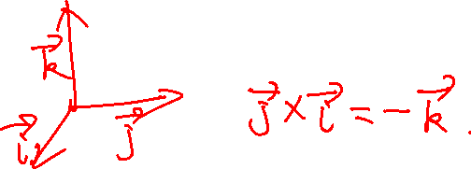
2
向量的数量积、向量积、混合积
$$\vec{i }×\vec{i }=\vec{0},\vec{j }×\vec{j }=\vec{0},\vec{k }×\vec{k }=\vec{0},$$
$$\vec{i }×\vec{j }=\vec{k},\vec{j }×\vec{k}=\vec{i },\vec{k}×\vec{i }=\vec{j }.$$

Slide 31
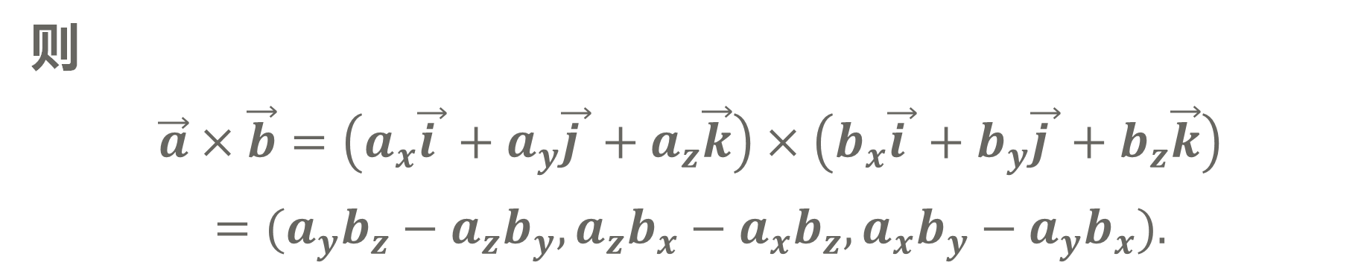

2
向量的数量积、向量积、混合积
2. 向量积的坐标表示
设向量 $\vec{a}$ 与 $\vec{b}$ 坐标分别为
$$\vec{a}=\left(a_{x},a_{y},a_{z}\right),\vec{b}=\left(b_{x},b_{y},b_{z}\right).$$
则
$$\vec{a}×\vec{b}=\left(a_{x}\vec{i }+a_{y}\vec{j }+a_{z}\vec{k}\right)×\left(b_{x}\vec{i }+b_{y}\vec{j }+b_{z}\vec{k}\right)$$
$$=(a_{y}b_{z}−a_{z}b_{y},a_{z}b_{x}−a_{x}b_{z},a_{x}b_{y}−a_{y}b_{x}).$$

Slide 32



2
向量的数量积、向量积、混合积
向量积的行列式计算法
$$\left|\begin{matrix}a & b \\ c & d\end{matrix}\right|=ad−bc.$$

Slide 33



2
向量的数量积、向量积、混合积
$$\left|\begin{matrix}a_{11} & a_{12} & a_{13} \\ a_{21} & a_{22} & a_{23} \\ a_{31} & a_{32} & a_{33}\end{matrix}\right|=a_{11}a_{22}a_{33}+a_{12}a_{23}a_{31}+a_{13}a_{21}a_{32}$$
$$−a_{13}a_{22}a_{31}−a_{12}a_{21}a_{33}−a_{11}a_{23}a_{32}.$$
$$\left|\begin{matrix}\text{我} & 0 & \text{生} \\ 0 & \text{有} & 0 \\ \text{你} & 0 & \text{幸}\end{matrix}\right|.$$
▷ 对角线法则对二、三阶行列式可用.

Slide 34


2
向量的数量积、向量积、混合积
$$\vec{a}×\vec{b}=\left|\begin{matrix}\vec{i } & \vec{j } & \vec{k } \\ a_{x} & a_{y} & a_{z} \\ b_{x} & b_{y} & b_{z}\end{matrix}\right|$$
$$=\left(\left|\begin{matrix}a_{y} & a_{z} \\ b_{y} & b_{z}\end{matrix}\right|,\left|\begin{matrix}a_{z} & a_{x} \\ b_{z} & b_{x}\end{matrix}\right|,\left|\begin{matrix}a_{x} & a_{y} \\ b_{x} & b_{y}\end{matrix}\right|\right).$$

Slide 35


2
向量的数量积、向量积、混合积
▷ 当 $\vec{a}=\left(a_{x},a_{y},0\right),\vec{b}=\left(b_{x},b_{y},0\right)$，以 $\vec{a},\vec{b}$ 为邻边的平行四边形的面积为
$$A=\left|\left|\begin{matrix}a_{x} & a_{y} \\ b_{x} & b_{y}\end{matrix}\right|\right|.$$

Slide 36


2
向量的数量积、向量积、混合积
三、向量的混合积
1. 向量的混合积定义
给定三个向量 $\vec{a},\vec{b},\vec{c}$，定义混合积为 $\vec{a}×\vec{b}∙\vec{c}$，记为 $[\vec{a} \vec{b} \vec{c}]$.
根据内积定义，有
$$\left[\vec{a} \vec{b} \vec{c}\right]=\left|\vec{a}×\vec{b}\right|\left|\vec{c}\right|\cos\left(\vec{a}×\vec{b},\vec{c}\right).$$

Slide 37







2
向量的数量积、向量积、混合积
混合积的几何意义：
$$\vec{a}×\vec{b}$$
$\left[\vec{a} \vec{b} \vec{c}\right]=\left|\vec{a}×\vec{b}\right|\left|\vec{c}\right|\cos\left(\vec{a}×\vec{b},\vec{c}\right).$
$$α$$
$$\vec{c}$$
注意 $\left|\vec{c}\right|\cos\left(\vec{a}×\vec{b},\vec{c}\right)={Prj}_{\vec{a}×\vec{b}}\vec{c}.$
$$\vec{b}$$
$$\vec{a}$$
▷ $\left|\left[\vec{a} \vec{b} \vec{c}\right]\right|=|\vec{a}×\vec{b}∙\vec{c}|$ 是以 $\vec{a},\vec{b},\vec{c}$ 为同顶点三条棱的平行六面体的体积，即混合积的绝对值为平行六面体的体积.

Slide 38


2
向量的数量积、向量积、混合积
▷ $\vec{a},\vec{b},\vec{c}$ 组成右手系，则 $\left[\vec{a} \vec{b} \vec{c}\right]>0$；反之，$\left[\vec{a} \vec{b} \vec{c}\right]<0$；
▷ $\vec{a},\vec{b},\vec{c}$ 共面的充分必要条件是 $\left[\vec{a} \vec{b} \vec{c}\right]=0$；
▷ $\vec{a}×\vec{b}∙\vec{c}=\vec{b}×\vec{c}∙\vec{a}=$ $\vec{c}×\vec{a}∙\vec{b}$
$=\vec{c}∙\left(\vec{a}×\vec{b}\right)=\vec{a}∙\left(\vec{b}×\vec{c}\right)=\vec{b}∙(\vec{c}×\vec{a})$.

Slide 39


2
向量的数量积、向量积、混合积
2. 向量的混合积坐标表示
$$\left[\vec{a} \vec{b} \vec{c}\right]=\left|\begin{matrix}a_{x} & a_{y} & a_{z} \\ b_{x} & b_{y} & b_{z} \\ c_{x} & c_{y} & c_{z}\end{matrix}\right|.$$
▷ $\vec{a},\vec{b},\vec{c}$ 共面的充分必要条件是上述行列式为 $0$.

Slide 40


2
向量的数量积、向量积、混合积
▷ 例4：求与向量 $\vec{a}=\left(1,0,−2\right),\vec{b}=\left(1,3,−4\right)$ 均垂直的单位向量 $\vec{c}$，且求以 $\vec{a},\vec{b},\vec{c}$ 为同顶点三条棱的平行六面体的体积.
▷ $±\left(\frac{6}{7},\frac{2}{7},\frac{3}{7}\right);7$.

Slide 41


2
向量的数量积、向量积、混合积
▷ 例5：判别 $A\left(1,0,2\right),B\left(3,−1,1\right),C\left(0,−2,−1\right),D(−1,2,3)$ 是否共面？若不共面，求以这四点为顶点的四面体的体积.
▷ 平移 $k(k≥3)$ 个向量，使它们的起点相同，如果此时 $k$ 个向量的终点与公共起点位于同一个平面，则称 $k$ 个向量共面.
▷ 不共面；$\frac{7}{6}$.

Slide 42



2
向量的数量积、向量积、混合积
▷ 例6：设 $l_{1}$ 与 $l_{2}$ 是异面直线，$l_{1}$ 过点 $P_{1}$，方向与向量 $\vec{s_{1}}$ 平行， $l_{2}$ 过点 $P_{2}$，方向与向量 $\vec{s_{2}}$ 平行，求 $l_{1}$ 与 $l_{2}$ 之间的距离.
▷ $\frac{|\vec{s_{1}}×\vec{s_{2}}∙\vec{P_{1}P_{2}}|}{|\vec{s_{1}}×\vec{s_{2}}|}$.

Slide 43
2
向量的数量积、向量积、混合积
小结：
▷ 向量的模、方向角、投影；
▷ 两向量的数量积；
▷ 两向量的向量积；
▷ 向量的混合积.

Slide 44
2
向量的数量积、向量积、混合积
作业：P13 习题6-1(A) 2, 8, 11.
习题6-1(B) 4, 7.
P21 习题6-2(A) 2, 4, 6, 9.
习题6-2(B) 4(2).

Slide 45

0
网络视频
https://www.bilibili.com/video/av31750902
温馨提示：此视频框在点击“上传手机课件”时会进行转换，用手机进行观看时则会变为可点击的视频。此视频框可被拖动移位和修改大小

Slide 46
0
网络视频
https://www.bilibili.com/video/av77429409
温馨提示：此视频框在点击“上传手机课件”时会进行转换，用手机进行观看时则会变为可点击的视频。此视频框可被拖动移位和修改大小

